Slide 1

INICIO

Slide 2


EXPOSITOR: CONSULTOR : DANIEL FERNANDO LOZA SANTA CRUZ
Correos:
dlozas2016@gmail.com
dlozas2011@hotmail.com
lozadaniel2020@gmail.com
Canal de YouTube:
https://www.youtube.com/@daniellozasantacruz

Slide 3



Logro de la Unidad
Importancia
Al finalizar la unidad, el estudiante aprenderá la definición un procedimiento almacenado.
El estudiante aprenderá a tomar importancia, de las ventajas y desventajas al usar los procedimientos almacenados.

Slide 4

Sesión 1
¿Qué es un Procedimiento Almacenado?
Ventajas Con Procedimiento Almacenado
Desventajas Con Procedimiento Almacenado
Conclusión

Slide 5

Logro de Sesión
Al terminar la sesión, el alumno:
Aprenderá la definición de un procedimiento almacenado en MySQL.

Slide 6
¿Qué es un Procedimiento Almacenado?

Slide 7
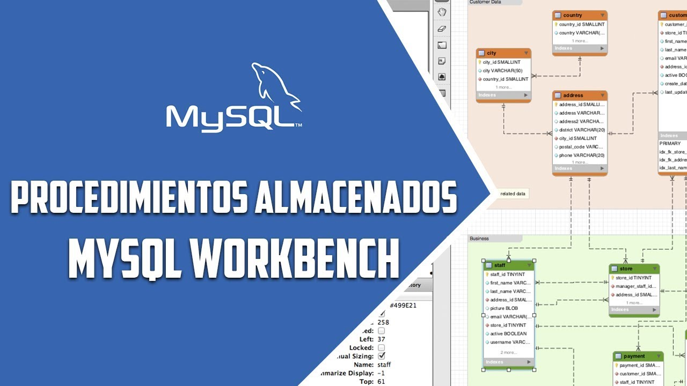
En MySQL, un procedimiento almacenado es un conjunto de instrucciones SQL que se almacena en el servidor de bases de datos y se puede ejecutar posteriormente mediante una llamada desde una aplicación o directamente desde la línea de comandos.
Los procedimientos almacenados en MySQL se definen utilizando el lenguaje de programación SQL procedural, conocido como PL/SQL.

Slide 8
Ventajas Con Procedimiento Almacenado

Slide 9

Rendimiento Mejorado: Al igual que en otros sistemas de gestión de bases de datos, los procedimientos almacenados en MySQL se compilan y se almacenan en el servidor, lo que permite una ejecución más rápida y eficiente.
Esto es especialmente útil cuando se ejecutan operaciones complejas o repetitivas.

Slide 10

Reutilización de código: Los procedimientos almacenados en MySQL permiten encapsular lógica de negocio compleja en un solo lugar, lo que facilita su reutilización en diferentes partes de una aplicación o en varias aplicaciones.
Esto ayuda a reducir la duplicación de código y a mantener una lógica coherente en toda la base de datos.

Slide 11

Seguridad mejorada: Los procedimientos almacenados en MySQL se pueden asignar a usuarios y roles específicos, lo que permite controlar el acceso a los datos y garantizar la seguridad de la información sensible.
Además, el acceso directo a las tablas puede ser restringido, lo que añade una capa adicional de seguridad.

Slide 12

Mantenimiento simplificado: Al tener la lógica empresarial encapsulada en procedimientos almacenados, los cambios y actualizaciones se pueden realizar en un solo lugar.
Esto facilita el mantenimiento, reduce el riesgo de errores y ayuda a mantener la consistencia en la aplicación.

Slide 13
Desventajas Con Procedimiento Almacenado

Slide 14
Complejidad de desarrollo: La creación y mantenimiento de procedimientos almacenados en MySQL requiere conocimientos y habilidades adicionales en SQL procedural (PL/SQL).
Esto puede implicar una curva de aprendizaje adicional para los desarrolladores.

Slide 15
Dependencia de la base de datos: Los procedimientos almacenados en MySQL están escritos en un lenguaje específico para ese sistema de gestión de bases de datos.
Esto significa que si decides migrar tu aplicación a otro sistema de base de datos en el futuro, es posible que tengas que reescribir los procedimientos almacenados para que sean compatibles con la nueva plataforma.
Puede aumentar la complejidad y el esfuerzo requeridos para la migración.

Slide 16
Dificultad de depuración y pruebas: La depuración de procedimientos almacenados en MySQL puede ser más complicada que depurar código de aplicación estándar.
Los procedimientos almacenados se ejecutan en el contexto del servidor de base de datos, lo que puede dificultar la identificación y corrección de errores.
Además, realizar pruebas unitarias aisladas de los procedimientos almacenados puede ser complicado debido a su ejecución en el entorno de base de datos.

Slide 17
Mantenimiento y versionado: El mantenimiento de procedimientos almacenados en MySQL puede volverse más complejo a medida que la aplicación crece y evoluciona.
Los cambios en la lógica de negocio o en los requisitos pueden requerir modificaciones en los procedimientos almacenados existentes.
Además, gestionar el versionado de los procedimientos almacenados puede ser desafiante, especialmente en entornos distribuidos o con múltiples desarrolladores trabajando en paralelo.

Slide 18
Falta de flexibilidad: Los procedimientos almacenados son específicos de la base de datos y no pueden ser utilizados directamente por otras aplicaciones o servicios externos.
Esto puede limitar la flexibilidad de la aplicación en términos de integración con otros sistemas o plataformas.

Slide 19
Conclusión

Slide 20
En general, los procedimientos almacenados en MySQL ofrecen ventajas como el rendimiento mejorado, la reutilización de código, la seguridad y el mantenimiento simplificado.
Sin embargo, también pueden presentar desafíos en términos de complejidad de desarrollo, dependencia de la base de datos y dificultad de depuración.

Slide 21
CIERRE

Slide 22

CIERRE
¿Qué aprendí en esta sesión de aprendizaje?
¿Qué es un procedimiento almacenado en MySQL server?
¿Cuáles son las ventajas y desventajas de los procedimientos almacenados en MySQL server?
Notes:
Un arreglo es un conjunto de variables del mismo tipo, que son agrupadas bajo un único
identificador. Cada una de las variables o elementos del arreglo se referencia mediante
un índice que representa la posición del mismo dentro del arreglo.
Un arreglo se utiliza para procesar variables dentro de una observación del paso de
datos. Se usan para realizar cálculos o comparaciones repetitivos sobre variables que se
procesaran o manipularan de forma similar

Slide 23


